Slide 1

新竹市舊社國小
111學年度
班親會行政宣導

Slide 2


輔導篇

Slide 3
家庭教育宣導
家庭教育法第 12 條
高級中等以下學校每學年應在正式課程外實施四小時以上家庭教
育課程及活動，並應會同家長會辦理親職教育。
家庭教育法第 15 條
高級中等以下學校於學生有重大違規事件或特殊行為，應即通知
其家長或監護人及實際照顧學生之人；並提供相關家庭教育諮商
或輔導之課程。

Slide 4
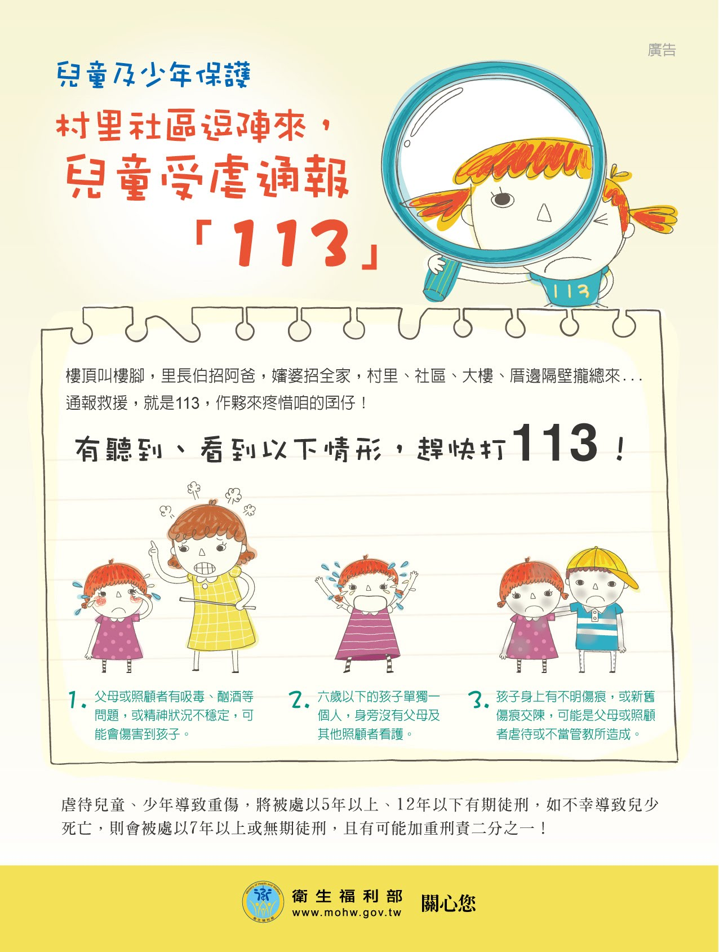


Slide 5

性別平等教育宣導
根據性別平等教育法 第 21 條
學校同仁知悉學校發生疑似校園性侵害、性騷擾或性霸凌事件者，除應立即依學校防治規定所定權責，依性侵害犯罪防治法、兒童及少年福利法、身心障礙者權益保障法及其他相關法律規定通報外，並應向學校及當地直轄市、縣（市）主管機關通報，至遲不得超過二十四小時。

Slide 7


學習扶助宣導
※受輔對象：
（一）未通過國語、數學或英語科篩選測驗之學生，依未通過科目分科參加學習
扶助。
（二）身心障礙學生經學習輔導小組認定受輔可提升學業成就者及其他經學習輔導
小組評估認定有學習需求之學生，依國語文、數學或英語科之需求科目，分
科參加學習扶助(該類學生以不超過全校各科目總受輔人數之百分之三十五，
且不得單獨成班為原則)。
※在班級或課後進行各科補救;在寒暑假及學期間開辦學習扶助課後班，針對需
進行學習扶助之學生進行教學。經費由教育部全額支付，學生免費。

Slide 8
學習扶助宣導
篩選測驗：每學年第二學期期末測驗，由學校依應提報比率，提報參加
篩選測驗之學生名單及其測驗科目。
成長測驗：每學年第一學期期末測驗，未結案之個案學生，均應參加成
長測驗。
※施測目的：找出需要幫助的學生給予更多的協助。
※測驗方式：
(1)紙筆施測：二、三年級國語文與數學及四年級英語文。
(2)線上施測：四年級國語文與數學、五年級至九年級之國語文、數
學及英語文。
※身心障礙學生經學校學習輔導小組認定確有受測困難，得免參加篩選及
成長測驗，且不計入應受測學生人數計算。

Slide 9
特殊教育宣導
特殊教育資訊
1.教育部委託國語日報社編製「特殊教育專刊」及「特殊教育手冊」，歡迎閱覽！
網址：https://www.mdnkids.com/specialeducation/
2.國立教育廣播電臺，節目名稱：「特別的愛」，歡迎收聽！
網址：https://www.ner.gov.tw/program/5a83f4e9c5fd8a01e2df006a
特殊教育諮詢
1.新竹市特教資源中心服務電話：5427974
國立清華大學特殊教育中心服務電話：5257055
中原大學特教中心服務電話：03-2656781或0809002233(免付費專線)。
2.衛生福利部福利諮詢專線：1957，國民各項福利，包含身心障礙福利諮詢。
3.新竹市身心障礙者生涯轉銜暨通報轉介中心，電話：5352386。
4.新竹市身心障礙福利服務中心，電話：5623685。

Slide 10
校園無障礙環境宣導
舊社國小無障礙設施簡介：
一.無障礙電梯
行政大樓、低、中、高年級各棟樓
二.無障礙廁所
行政大樓１～３樓、雲雀館１樓
低年級１～２樓、中年級１～ ２樓
高年級１樓
三.無障礙坡道
行政大樓、低、中、高年級、雲雀
館、炫風館之各棟樓１樓
戶外球場週邊

Slide 11
教務篇

Slide 12
成績評量辦法宣導
一、本校學生成績評量依學習領域及日常生活表現分別評量之，其畢業成績之
計算，以各學期成績平均之。
二、評量時機分為定期評量與平時評量。
三、學習總成績之計算，辦理情形如下：
(詳細條文請上學校網頁 / 校務專區 / 相關法規)
(一)學習成績包含學習領域及彈性學習課程。
(二)各課程之學期總成績為定期評量占百分之四十，平時評量成績占百分之
六十。無定期評量之課程不在此限。

Slide 13
成績評量辦法宣導
四、學生定期評量時，因公、因病或因事經准假缺考者准予補考。補行評量，
其成績以實得分數計算為原則。但無故擅自缺考者，不准補考，其缺考學習
領域課程之成績以零分計算。
五、學校應於每學期結束後一個月內，針對學生學期成績未達丙等之領域學習課
程，以多元評量方式辦理補考。
六、前項補考範圍，應以該領域（科）學期教學內容為原則，補考六十分以上者，
以六十分計算；未達六十分者，與原始成績擇優採計。

Slide 14
成績評量辦法宣導
七、基於維護學生權益，不得公開呈現個別學生在班級及學校排名。亦不應
為學生每一次之評量作個別排名。
八、學生修業期滿，符合下列規定者，為成績及格由學校發給畢業證書；未
符合者，發給修業證明書。
(一)七大學習領域中有四大學習領域以上，其各領域之畢業總平均成績，
均達丙等以上。
(二)學習期間授課總日數扣除學校核可之公、喪及病假，上課總出席率至
少達三分之二以上。

Slide 15
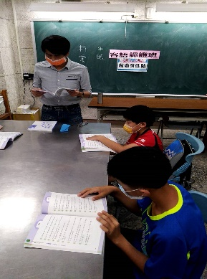
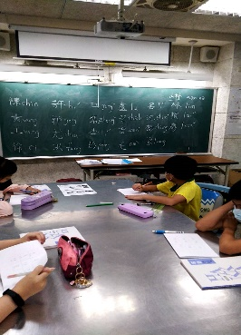
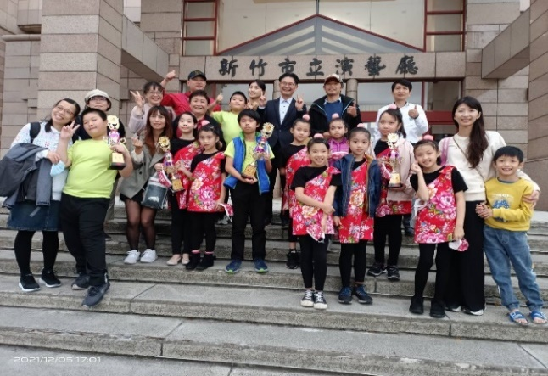
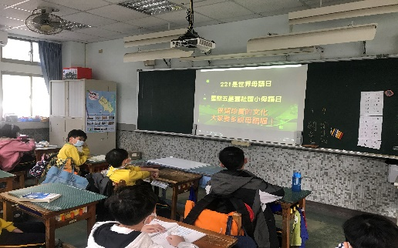
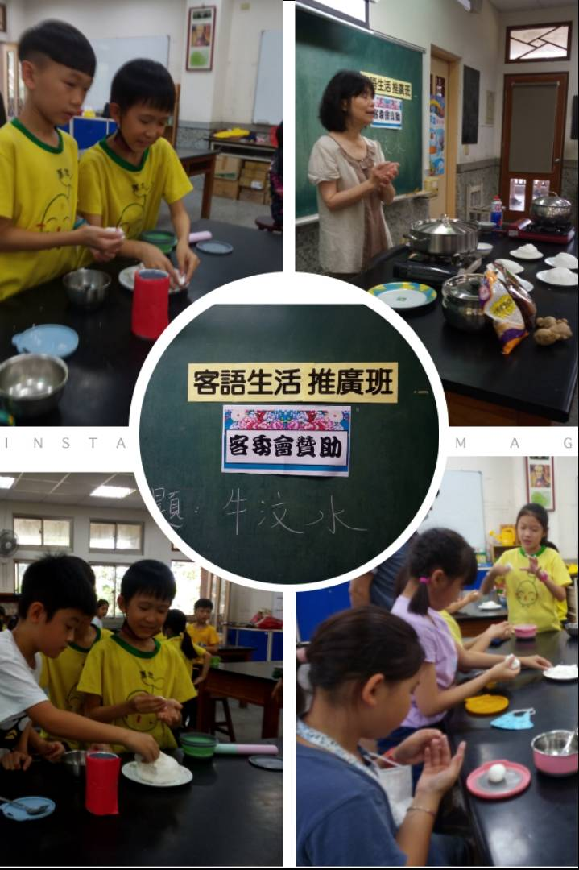
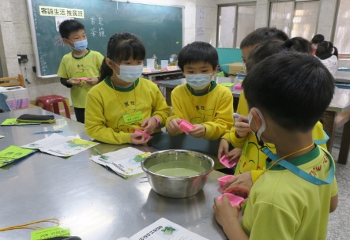
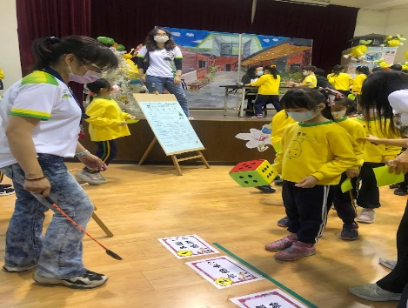
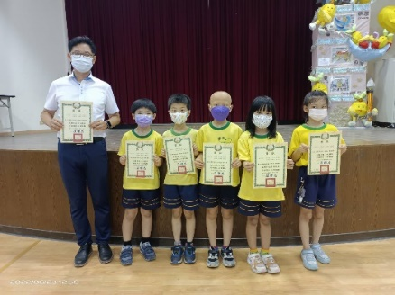
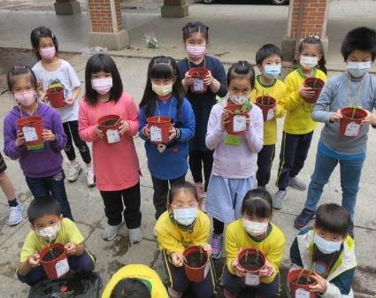
本土語暨客語生活學校活動
家長與我們一同推動台灣母語
珍惜母語、常說母語
客語認證培訓班
客語歌謠隊參加歌唱比賽
本土語集會宣導
客語生活推廣班
校慶多元文化闖關
本土語歌謠比賽

Slide 16
學務篇

Slide 17
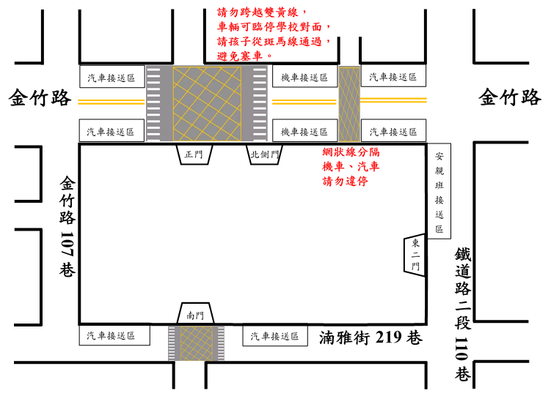
交通安全宣導 舊社國小家長接送區域圖

Slide 18
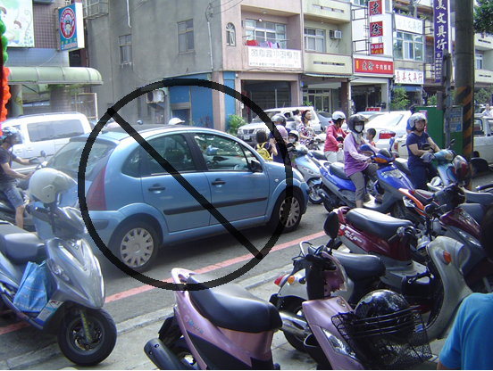
汽車請勿停靠機車區，以免車輛移動時
視線死角造成可能的意外擦撞。

Slide 19
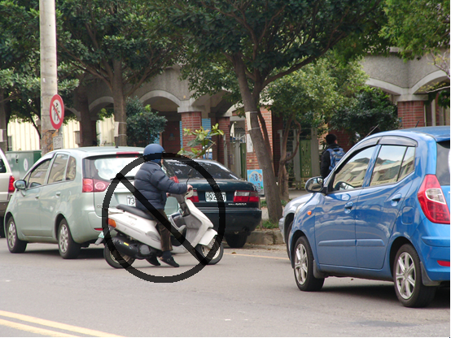
機車請勿停靠汽車區，以免車輛移動時
視線死角造成可能的意外擦撞

Slide 20
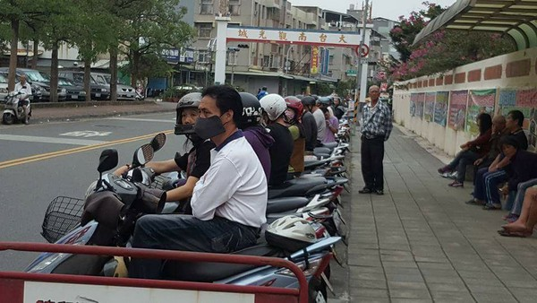
臺南新興國中~
等著接小孩的整齊機車線，車頭均朝外!
家長的身教，給孩子最直接的影響!期待舊社國小的優質家長們，一起來試試，讓我們接送孩子時，盡可能車頭朝外，車與車之間平行，勿橫七豎八，以免造成視覺死角，會更危險喔!
新聞報報!

Slide 21
守護終身交通安全四大守則
（一）我看得見你，你看得見我─交通最安全。
（二）謹守安全空間─不做沒有絕對安全把握的交通行為。
ex.不擅闖馬路、硬闖紅燈
（三）利他用路觀─不做妨礙他人安全與方便的交通行為。
ex.轉彎處不違規停車、不並排停靠接送或買早餐
（四）防衛兼顧的安全用路行為─不做事故的製造者，也
不成為無辜的事故受害者。
ex.不酒駕、不超速

Slide 22
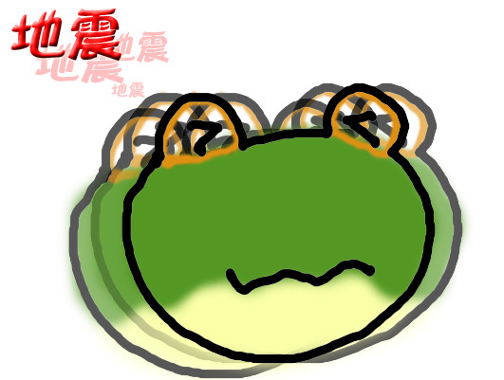
防災教育安全宣導

Slide 23
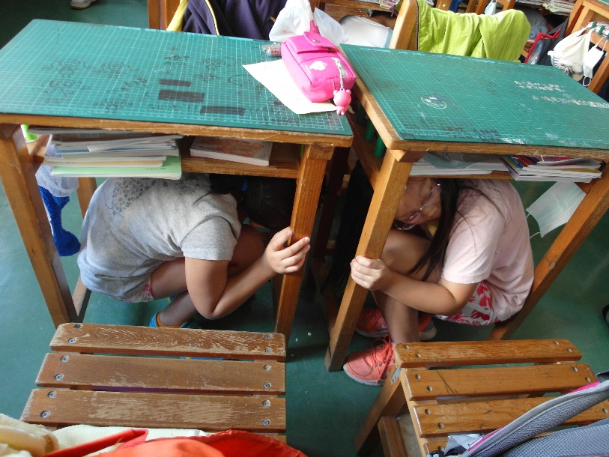
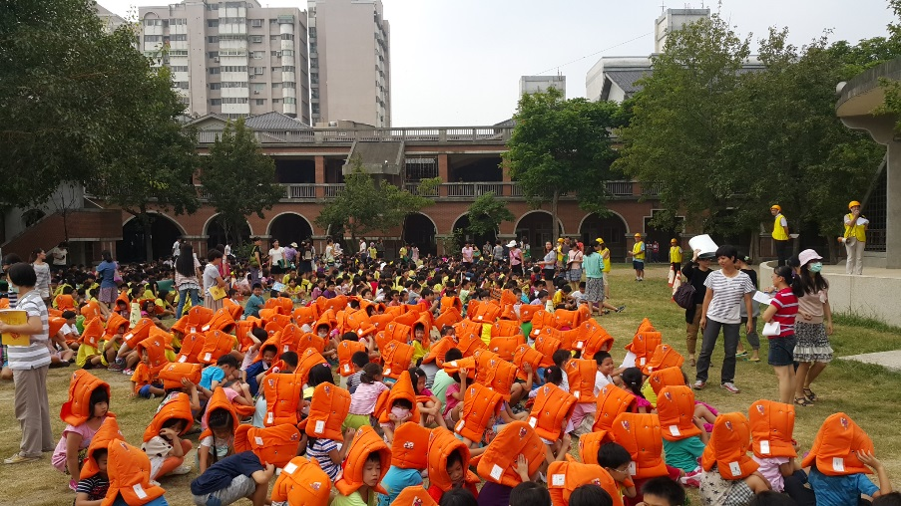
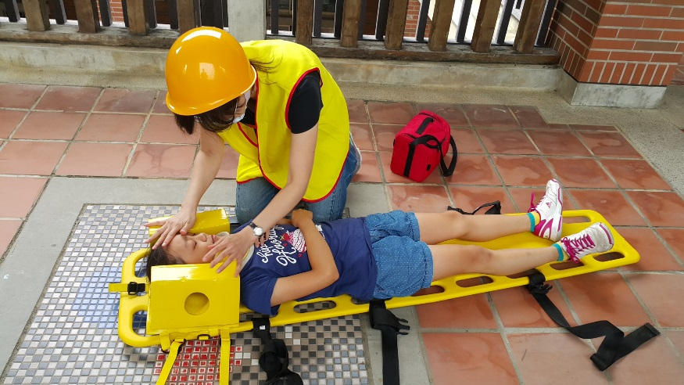
舊社國小防災教育演練
111/9/21(三)09:18開始進行全校性防災演練
112/ 3/9(四)08:00開始進行全校性防災演練
演練項目一:震災避難-就地掩護至地震歇停，立即至空曠場所避難
演練項目二:火災避難-運用滅火器、消防栓滅火
演練項目三:人員受傷-護理師檢傷、後送傷患

Slide 24

強化校園藥物濫用防制宣導

Slide 25
青少年毒藥品來源
一、根據衛生署食品藥物管理局、國民健康局與國家衛生研
究院之「2009年國民健康訪問暨藥物濫用調查」，其中
藥物濫用調查結果顯示約有37.1%的吸毒者與毒品的
「第一次接觸」是在網咖、PUB、MTV、KTV、舞廳、撞
球場與電影院等場所。
二、根據學者專家相關研究顯示，青少年最常發生藥物濫用
的場所有：
(一)網咖、電玩店、PUB、BAR
(二)舞廳、夜店、轟趴
(三)KTV、卡拉OK
(四)撞球場、泡沫紅茶店
(五)網路販售、汽車旅館

Slide 26
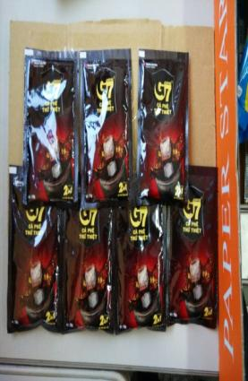
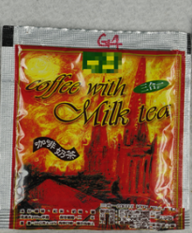
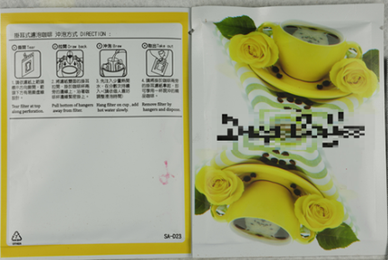
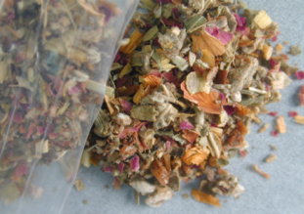
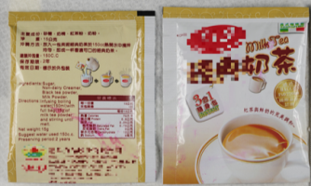
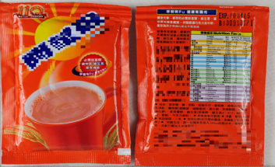
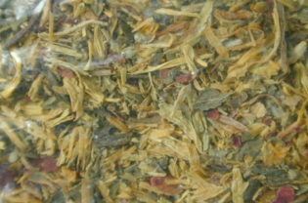
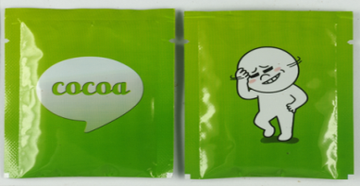

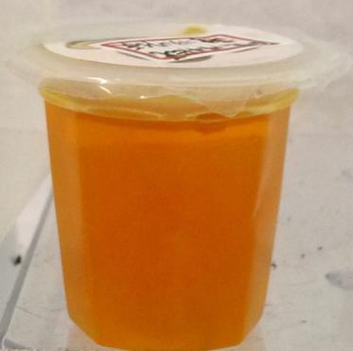
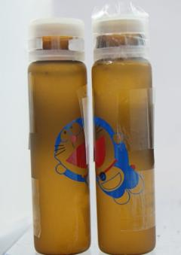
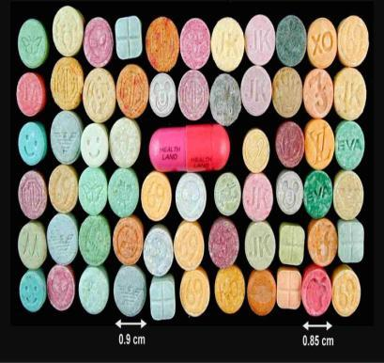

新興濫用物質混合的偽裝變化，小心分辨!
毒花草茶
毒茶包
毒咖啡包
毒咖啡奶茶包
毒郵票
毒果凍
液態混合毒品
搖頭丸
圖片來源:食品藥物管理署、內政部警政署刑事警察局
毒品變裝後，外觀難以辨識!
Notes:
新興濫用物質變裝花樣多，不碰為上策！
行政院99年至103年10月公告增列管制藥品計26品項，其中高達七成七無醫療用途；另依同期食品藥物管理署彙整之台灣地區檢驗涉嫌毒品及管制藥品案件非尿液檢體統計(以下稱非尿液檢體統計)資料顯示，新興濫用物質檢出前五名分別為Methylone (bk-MDMA)10,251件、Mephedrone(俗稱喵喵)7,396件、MDPV(俗稱浴鹽)1,887件、TFMPP 1,613件及氯安非他命(Chloroamphetamine)1,570件，前三名皆為具中樞神經興奮作用之卡西酮類，其中高達八成同時檢出多種成分，顯示新興濫用物質混合使用之問題日益嚴重。
將多種濫用物質混合使用的情形越來越普遍，是一項令人擔憂的警訊，103年內政部警政署刑事警察局(以下簡稱刑事警察局)受理鑑驗案件中，發現有160件檢體同時混合高達9種成分，包括2種卡西酮類興奮劑Mephedrone、Methylone，3種安非他命類興奮劑Chloroamphetamine、Amphetamine、Methamphetamine，3種中樞神經抑制劑Ketamine、Phenazepam、Nimetazepam(俗稱紅豆)及咖啡因等，很難想像將這麼多藥理作用相反或相似的濫用物質混用使用後會對身體造成多麼嚴重的傷害，若再與酒類併用，可能導致藥效加劇，發生無法預期之藥效，嚴重者甚至導致死亡，對國人身心健康及社會危害加劇。
此外，依刑事警察局受理之檢體檢驗結果顯示，濫用物質外觀已有別於傳統的結晶狀、粉末狀、膠囊或錠劑，呈現多樣化型態。103年1-10月非尿液檢體統計資料計74,109件，其中合併檢出含咖啡因成分有15,170件，意謂可能有高達2成左右的濫用物質是以摻入沖泡式飲品粉末，再以市售或自創品牌包裝的型態販售：另外，具迷幻作用的類大麻活性物質，被噴灑在菸草或乾燥花草表面，以乾燥植物或花草茶包之包裝販售；也有將濫用物質溶於水後，以方形厚紙片浸泡製成「毒郵票」，或製成「毒果凍」，或以玻璃瓶裝成「神仙水」販售的檢體，顯見濫用物質逐漸偽裝變身，藉以鬆懈民眾的警覺性及逃避警方之查緝。
隨著春節假期的到來，民眾可能較常出入娛樂場所及參加派對活動，很容易因為現場的歡樂氣氛、酒精的催化、朋友的慫恿及新奇有趣或看似無害的包裝，對濫用物質失去戒心而使用，食藥署呼籲民眾千萬不要因為好奇、無聊或趕流行，或想放鬆自己、解除壓力，就與濫用物質打交道，這些濫用物質正以你意想不到的樣貌，鬆懈你的心防，悄悄地接近你，出入娛樂場所或參加聚會活動時，一定要提高警覺，注意自身安全，因為你喝的可能不是咖啡，而是被加料的「毒」飲，新興濫用物質變裝花樣多，不碰為上策！(本文摘自食藥署反毒資源館https://consumer.fda.gov.tw/News/List.aspx?code=1010&nodeID=14#)
K毒橫行莫輕心「新High」生活齊發動
他們都說「拉K」無害？他們也說「拉」一點點不會成癮？這是誘使他人濫用藥物的慣用說法，一旦相信並開始嘗試時，就會開啟一段難以回頭的不歸路。
一直以來，愷他命被認為是低成癮性，也較無傷害的藥物，事實上愷他命有很多 副作用，包括產生心搏過速、血壓上升、震顫、肌肉緊張而呈強直性、陣攣性 運動等，有些人會出現不愉快的夢、意識模糊、幻覺、無理行為及胡言亂語等；
長期拉K的話，使用量就會越來越多，進而產生心理依賴，也有可能會罹患慢性間質性膀胱炎，有頻尿、尿急、小便疼痛、血尿及下腹部疼痛等症狀，嚴重者甚至會出現尿量減少、水腫等腎功能不全的症狀。
由毒品 鑑驗案件，除常見的錠劑、膠囊、粉劑等型態，也發現了摻有毒品的泡麵、咖啡 包、花草及無色液體飲料等新興型態。
由於目前醫界對於此類新興濫用物質成分對人體危害程度還不 太清楚，提醒青年朋友們在歡樂之餘，不要隨便接受陌生人的餽贈，並小心自己 隨身的飲料。
(資料摘錄自藥物食品安全週報第410期)

Slide 27


Slide 28
感謝聆聽

